Slide 1
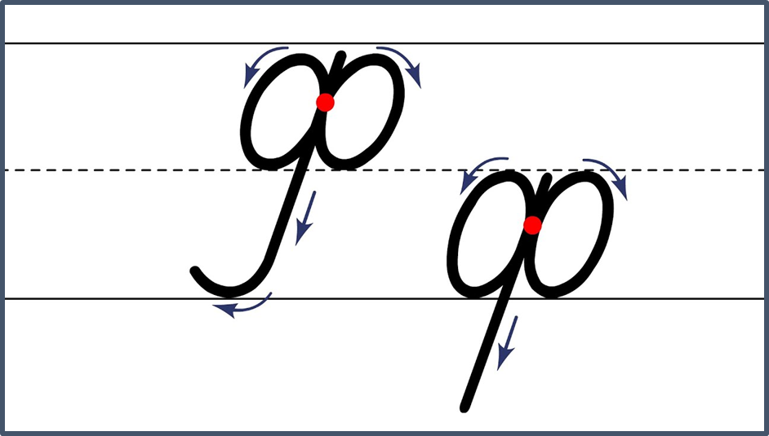
Навчання грамоти
Письмо
Букварний період
Урок 84
Написання великої букви Ф. Письмо складів, слів і речень з вивченими буквами. Відновлення деформованих слів

Slide 2
Послухай вірш і налаштуйся на урок
Учитель посміхається,
Урок наш починається.
Сіли, діти, всі рівненько,
Усміхнулися гарненько,
Настрій на урок взяли,
Працювати почали.

Slide 3
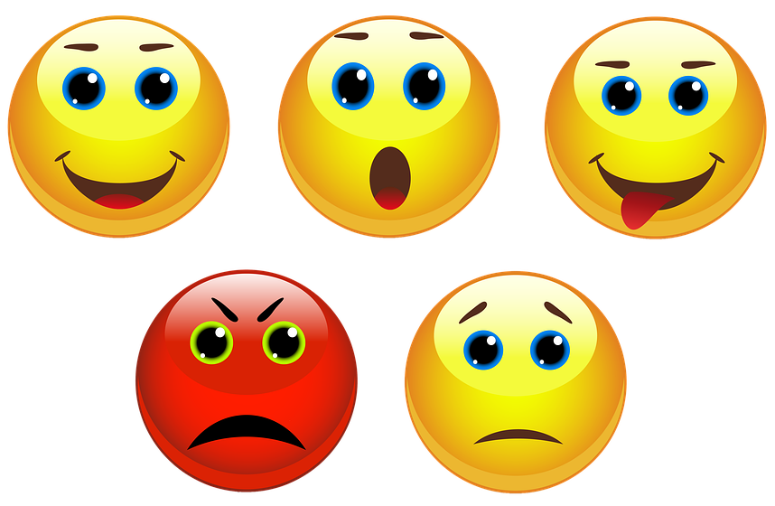
Емоційне налаштування на урок
Розглянь емотикони й вибери той,
що відображає твій настрій на початку уроку

Slide 4
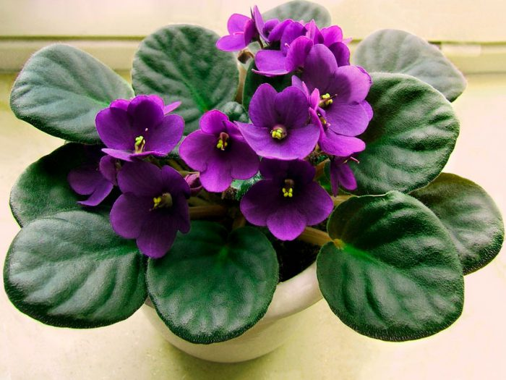
Прочитай речення
Маленький Федір полив фікус. А Федорка — фіалки.
Назви слова з буквою ф в реченнях. Чим схожі і різняться Федір і Федорка, фікус і фіалка.
Чи всі слова ми можемо написати? Чому?
Фі-ал-ки
фі-кус
= о о – – о
= о – о –

Slide 5
Повідомлення теми уроку
Сьогодні на уроці письма ми навчимося писати рукописну велику букву «Ф», з'єднувати її з іншими буквами.
Побудуємо і запишемо
відповідь на запитання.
Запишемо друковані речення рукописними буквами.

Slide 6
Кого ти бачиш на малюнку? Чим зайняті діти? Який у них настрій?
Чи любиш ти грати у футбол? Де, як часто і з ким граєш? Які інші рухливі ігри знаєш, граєш? Яка користь від рухливих ігор для здоров’я?
З'ясуй, з яких елементів складається буква ф. Наведи на малюнку всі її елементи
Сторінка
49

Slide 7
Вчимося писати

Slide 8
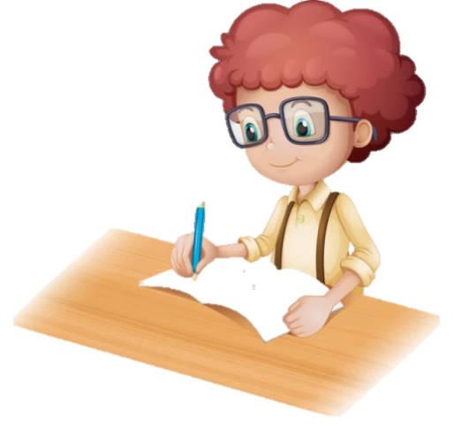
Прочитай слова і речення у наступних рядках.
Запиши за зразком
Напиши велику рукописну букву Ф у першому рядку за зразком
Сторінка
49

Slide 9
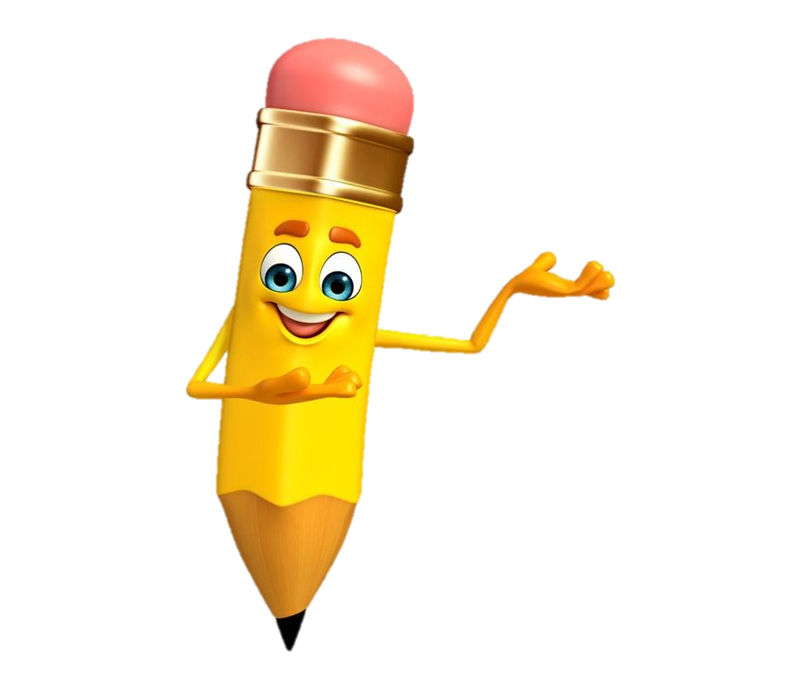
Пальчикова гімнастика "Каченята» з сайту Ютуб від каналу «Світлана Скрипка»

Slide 10
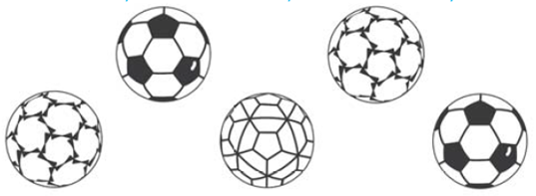
Розглянь намальовані м’ячі, визнач їх кількість. Знайди серед них однакові. Встанови, якому м’ячеві немає пари, і домалюй його праворуч від інших м’ячів.
Після домальовування полічи, скільки пар м’ячів утворилося. Скільки всього м’ячів стало? Зафарбуй м’ячі кольоровими олівцями
Сторінка
49

Slide 11
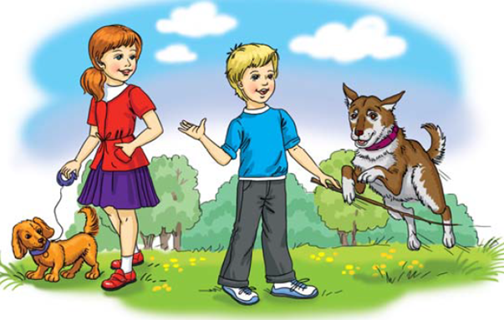
Чим зайняті діти? Який у кого собака? Як діти ставляться до своїх чотирилапих друзів?
Чи є в тебе собака або інша домашня тварина?
Яку має кличку?
Чи доглядаєш ти своїх тваринок?
Як ставишся до них?
Сторінка
50

Slide 12
Прочитай друковані речення під малюнком.
Поясни написання слів з великої букви в них.
Запиши речення, диктуючи собі по складах
У Тимофія пес Фараон.
А в Софійки — Фунтик.
Сторінка
50

Slide 13
Віднови слово в дужках. Прочитай і закінчи речення. Запиши складені речення
Сторінка
50

Slide 14
Фізкультхвилинка

Slide 15
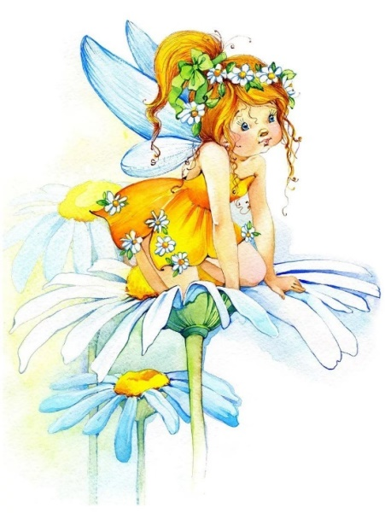
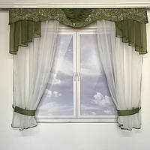
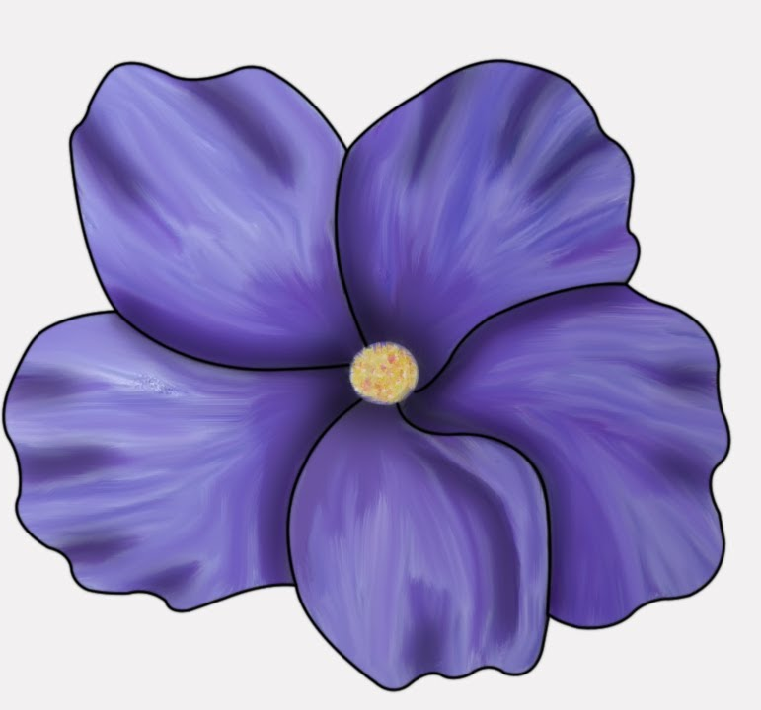
Малюнковий диктант
.

Slide 16
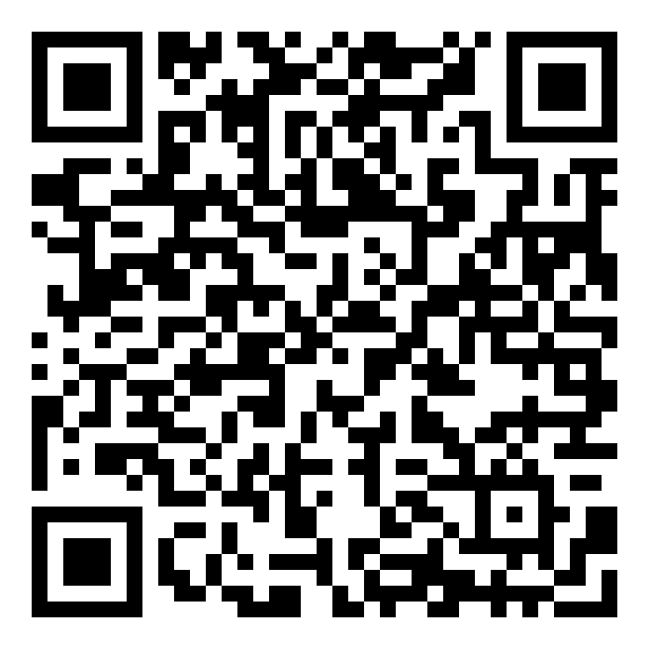
Online завдання
Відскануй QR-код або натисни жовтий круг!

Slide 17
Вправа «Мікрофон»
Яку букву вчилися писати?
Добери слова, які починаються з великої букви «ф».

Slide 18
Рефлексія
Розглянь емотикони й вибери той,
що відображає твій настрій після уроку
З усім впорався
Урок мене здивував
Все було легко
Урок розлютив
Я втомився

